Slide 1
앉아서 밥 먹자
난. 쏘. 공
TEAM NAME
2017113426 우지현
2017116720 이정원
2017111399 유병주
2017111393 박서린
START

Slide 2
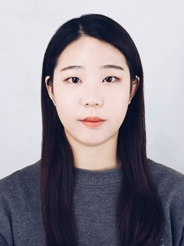
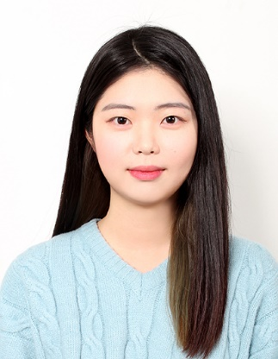
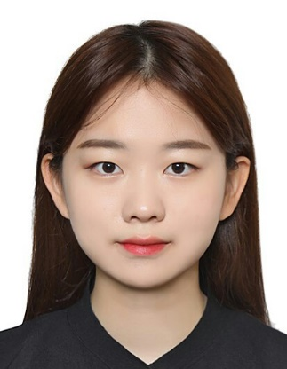
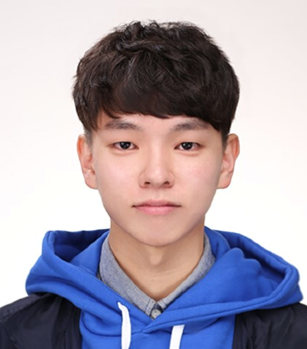
앉아서 밥 먹자
난. 쏘. 공
난 쏘프트웨어 공학을 잘하고 싶다!
팀장 : 우지현
웹페이지 제작
웹페이지-DB 연결
팀원 : 이정원
JAVA POS SYS.
수정 보완
팀원 : 박서린
웹페이지 제작
웹페이지-DB 연결
팀원 : 유병주
DB구축
POS시스템-DB 연결

Slide 3
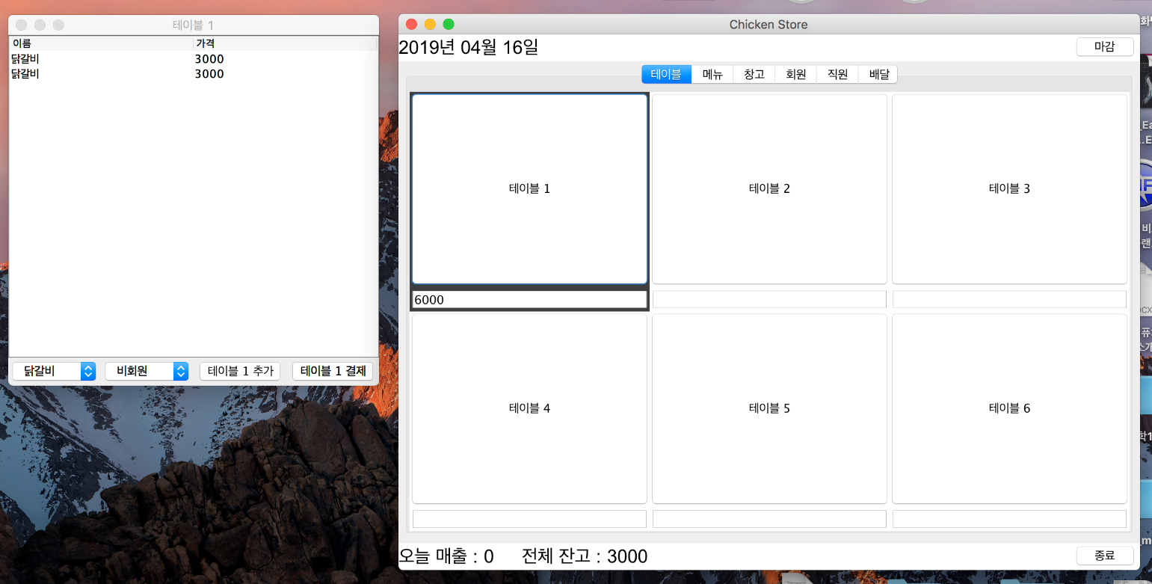
앉아서 밥 먹자
< Table >
Problem
별도의 결제 팝업창
주문 제약이 없음
중복 메뉴의 표시

Slide 4
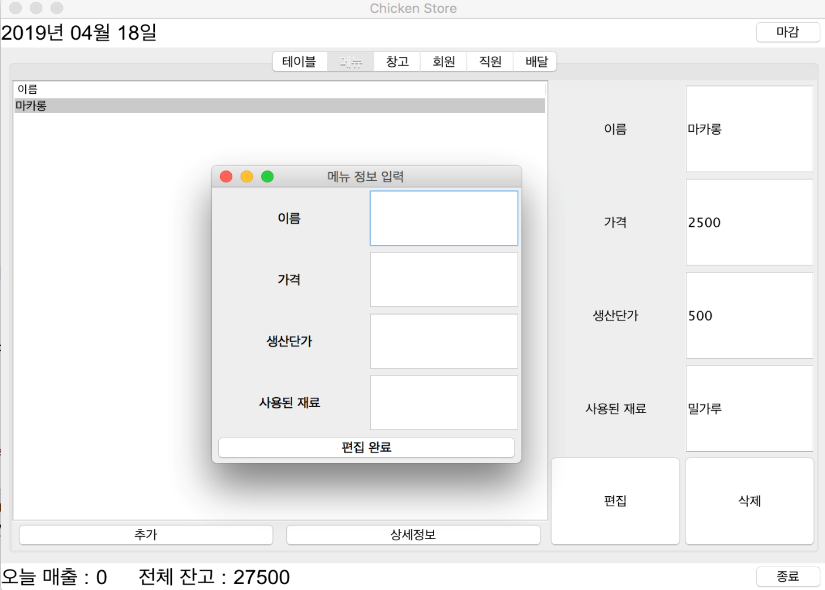
앉아서 밥 먹자
< Menu >
Problem
사용된 메뉴 -> 여러 개의 재료 입력불가
사용된 재료품목과 수량이 표시안됨.
상세정보 클릭 시에만, 메뉴에 대한 상세정보를 확인할 수 있음
편집 시, 변경할 필요가 없는 정보를 다시 입력해야함. (Empty pop-up window)

Slide 5
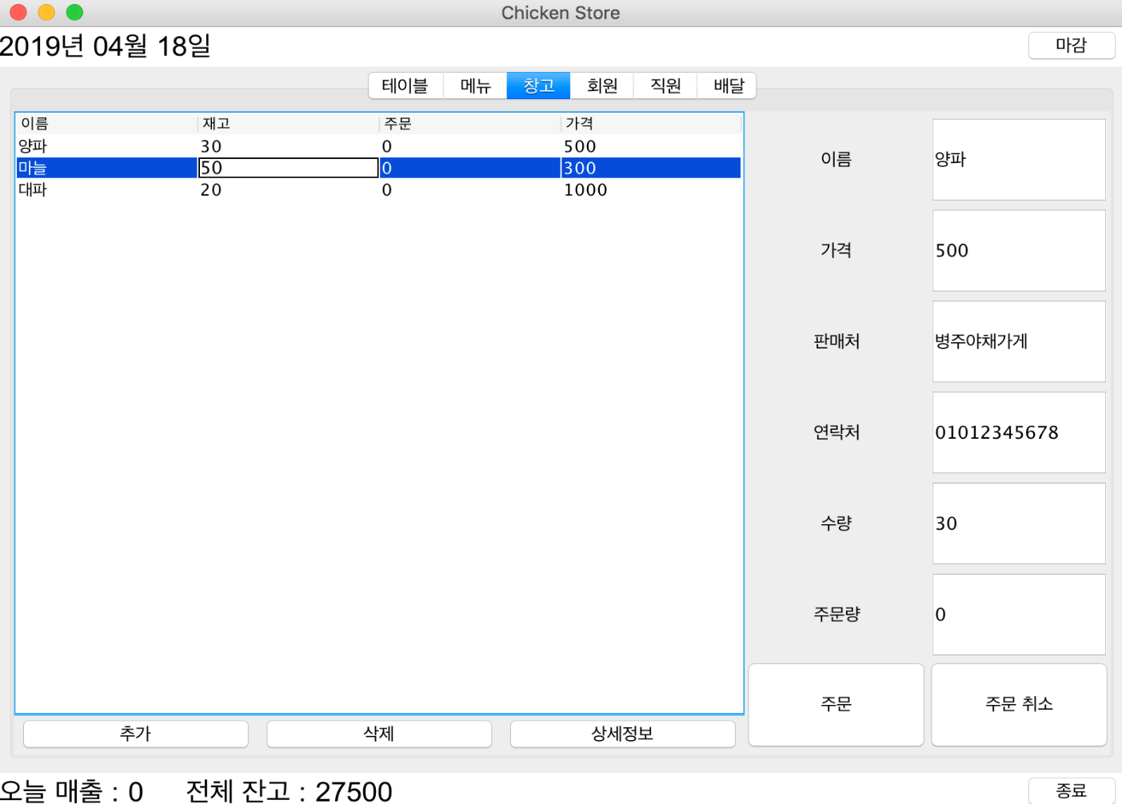
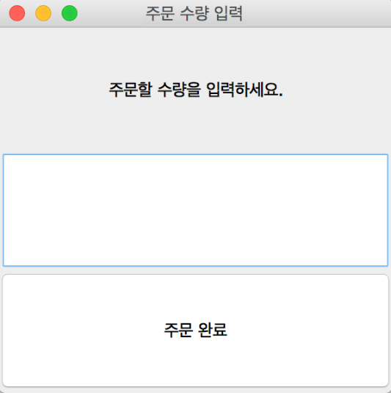
앉아서 밥 먹자
< Storage >
Problem
주문 시, 재료 수량의 변화 X
별도의 상세정보 버튼 (더블 클릭 시, 자동으로 우측 상세정보 보여주기)
중복된 주문량 입력 컴포넌트 (상세정보-주문량-입력 후 주문버튼으로 재고량 증가시키기)

Slide 6
앉아서 밥 먹자
Goal

Slide 7
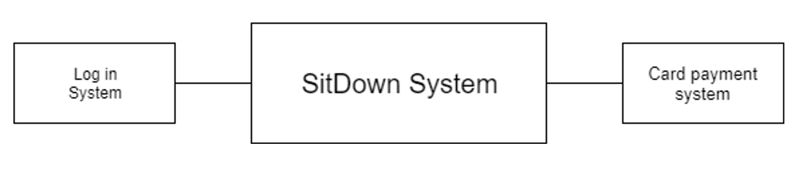
앉아서 밥 먹자
Context diagram

Slide 8
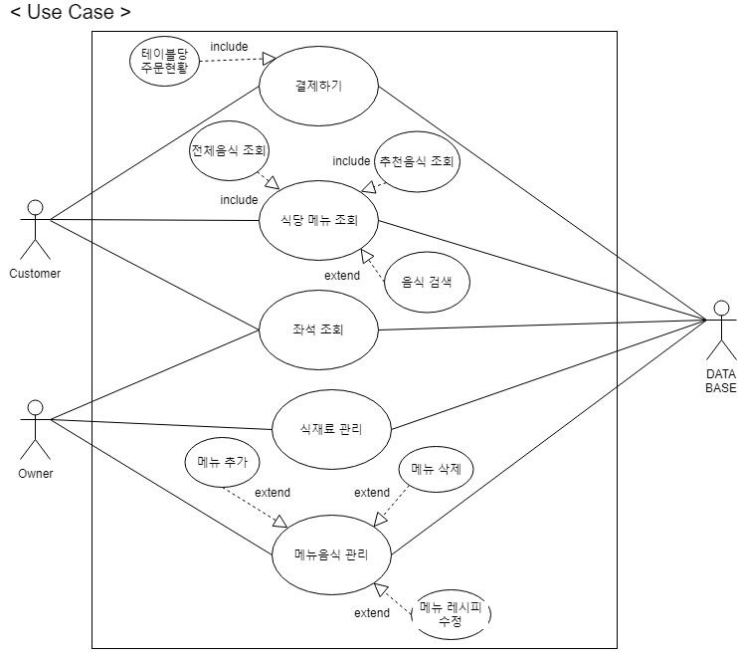
앉아서 밥 먹자
Use case diagram

Slide 9
앉아서 밥 먹자
Architecture model
MVC(Model-View-Controller Architecture) Model
controller
User
Human or computer client
model
<Pos system DB>
View
<web-based viewer>

Slide 10
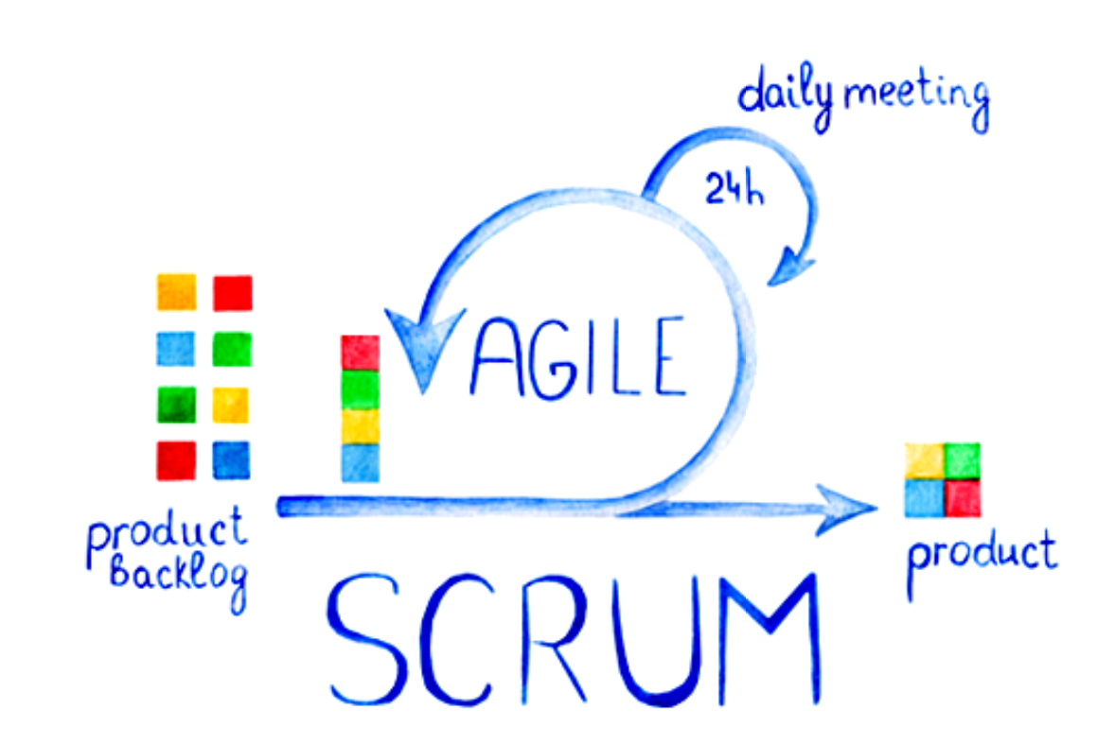
앉아서 밥 먹자
Process model
Agile
Agile Board (Scrum)

Slide 11
앉아서 밥 먹자
감사합니다!

